Slide 1
PRESUPUESTO MUNICIPAL
AÑO 2022
Noviembre 2021

Slide 2
Cálculo de Recursos 2022
PRINCIPALES INGRESOS
Tasas Locales:
- Las Tasas Municipales representan un 60.37 % del Total del Cálculo de Recursos.
- La Tasa de A.B.L representa un 30.50 % del total del Cálculo de Recursos 2022.
- La Tasa de Inspección de Comercios e Industria representa un 27.85 % del total del Cálculo de Recursos 2022.
Coparticipación Provincial:
- La C.P. ley 10559 representa un 18.34 % del total del cálculo de Recursos con respecto al total.

Slide 3
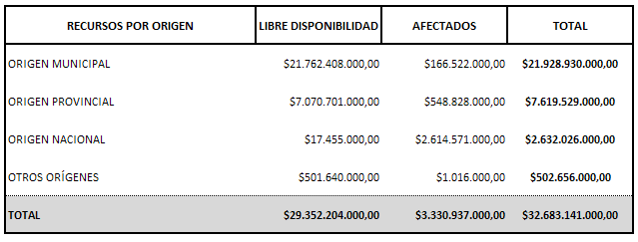
Cálculo de Recursos 2022 Por Origen
El 67.10 % del Total de los Recursos son procurados por el Municipio lo que demuestra un alto nivel de autonomía de la gestión municipal

Slide 4
Cálculo de Recursos 2022 Por Origen

Slide 5
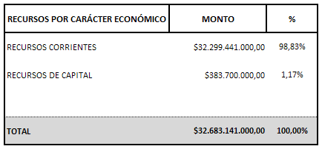
Cálculo de Recursos 2022 Por Carácter Económico
La mayor parte de los recursos son de carácter “Corrientes” (98.83%), es decir, que son logrados con el desenvolvimiento normal y habitual que realiza el Municipio

Slide 6
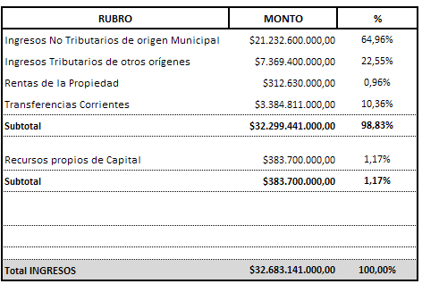
Cálculo de Recursos 2022 Por Rubro
Los Ingresos no Tributarios de Origen Municipal representan el 64.96% del total de los Ingresos

Slide 7
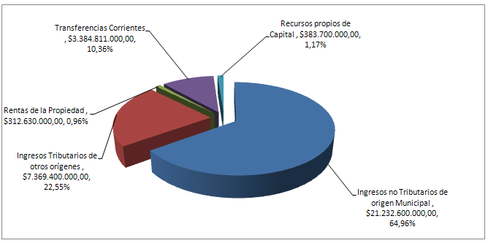
Cálculo de Recursos 2022 Por Rubro

Slide 8
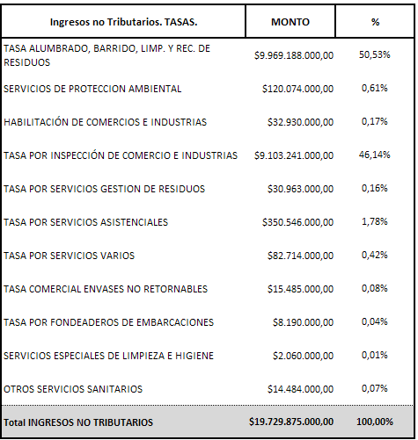
Ingresos no Tributarios de Origen Municipal - TASAS
La Tasa A.B.L. y la Tasa por Inspección de Comercio e Industria corresponden a las dos mayores Tasas con un 50.53% y 46.14% respectivamente.
La tercera Tasa de mayor magnitud es la Tasa por Servicios Asistenciales, es decir, la Tasa que corresponde al recobro de gastos de salud a Obras Sociales. La gestión del recobro a Obras Sociales de nuestro Municipio es una de las más importantes del país gestionadas localmente.

Slide 9
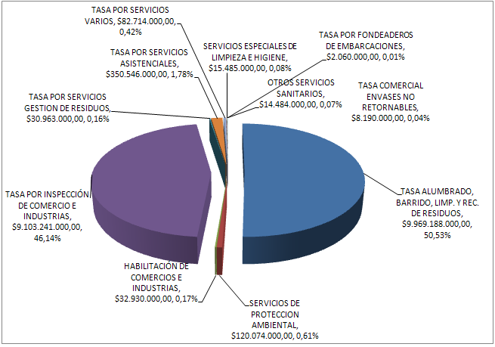
Ingresos no Tributarios de Origen Municipal - TASAS

Slide 10
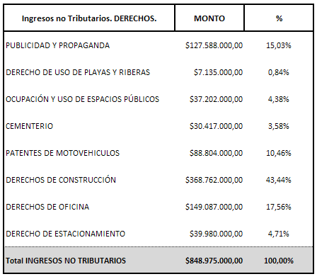
Ingresos no Tributarios de Origen Municipal - DERECHOS
Derechos de oficina representa un 17.56% y Derechos de Construcción un 43.44% del total de Derechos de Origen Municipal

Slide 11
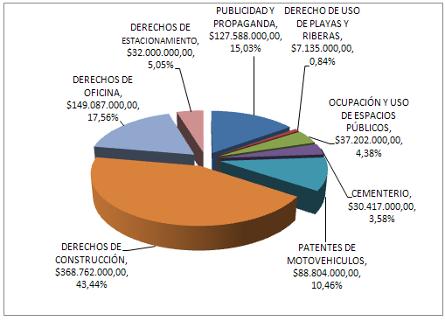
Ingresos no Tributarios de Origen Municipal - DERECHOS

Slide 12
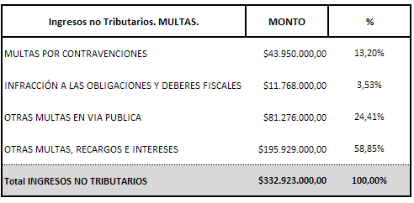
Ingresos no Tributarios de Origen Municipal - MULTAS
El concepto “Otras Multas, Recargos e Intereses” corresponde a su mayor parte a intereses por pago fuera de término de Tasas Municipales

Slide 13
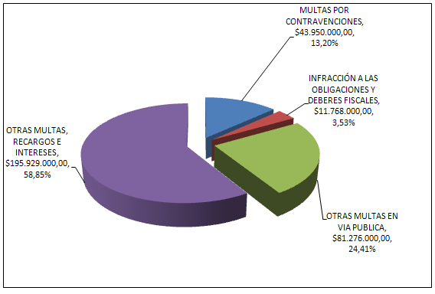
Ingresos no Tributarios de Origen Municipal - MULTAS

Slide 14
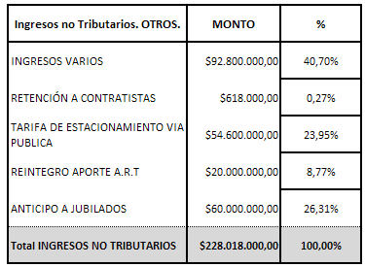
Ingresos no Tributarios de Origen Municipal -OTROS

Slide 15
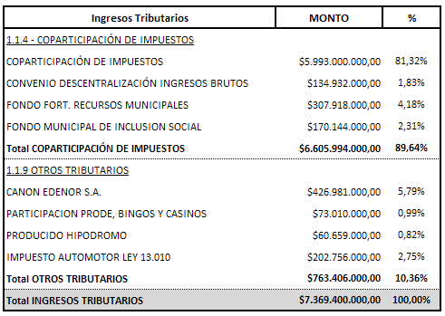
Ingresos Tributarios de Otras Jurisdicciones
La Coparticipación de Impuestos equivale al 81.32% de los ingresos tributarios de “Otras Jurisdicciones”. Cabe mencionar, que corresponde a transferencias que obligatoriamente por Ley debe hacer la Provincia a los Municipios.

Slide 16
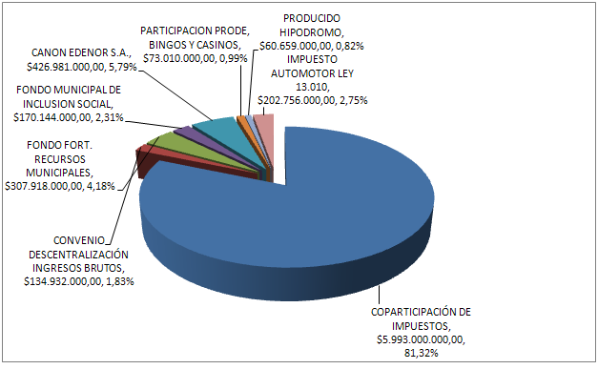
Ingresos Tributarios de Otras Jurisdicciones

Slide 17
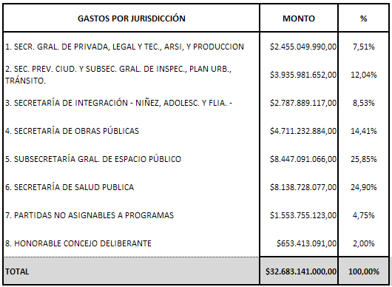
Presupuesto de Gastos 2022 Por Jurisdicción

Slide 18
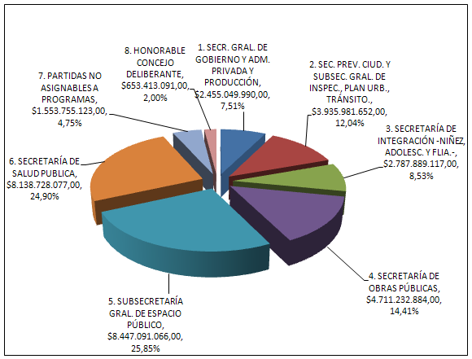
Presupuesto de Gastos 2022 Por Jurisdicción

Slide 19
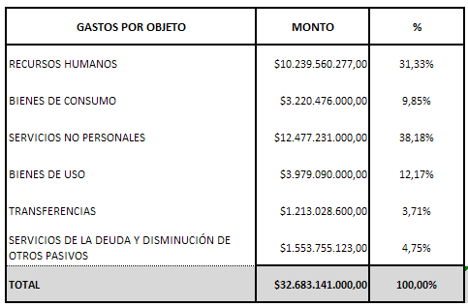
Presupuesto de Gastos 2022 Por Objeto

Slide 20
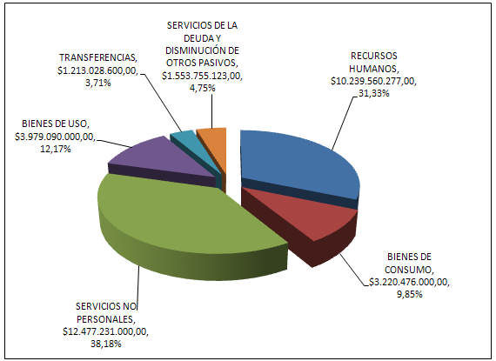
Presupuesto de Gastos 2022 Por Objeto
El Gasto en Personal en 2022 corresponde al 31.33 % del Total del Presupuesto.

Slide 21
FIN DE LA PRESENTACIÓN MUCHAS GRACIAS POR SU ATENCIÓN

